Slide 1


دعم التعلمات الأساس
– اللغة العربية –
المستوى
5
المسار 1
لبنة أقصوصة
الحصة 3
نسخة تجريبية خاصة بمؤسسات الريادة غير نهائية
- نسخة قيد التطوير -

Slide 2


خاص بالأستاذ(ة)
توجيهات لاستعمال العرض
شرائح خاصة بالأستاذ(ة)
إرشادات للشروحات والتعليمات التي يجب على الأستاذ(ة) قولها
أمثلة على التوجيهات للأستاذ(ة)
يطلب من التلاميذ قراءة الكلمات

Slide 3


أهـــداف الـحـصة
في نهاية حصة اليوم، سيكون 80% من المتعلمين على الأقل قادرين على:
إغناء المعجم بكلمات جديدة؛
؛
.
قراءة النص بطلاقة؛
؛
الإجابة عن أسئلة الفهم.

Slide 4








أيقونات توجيهية
هذا النشاط مرتبط بتوظيف الألواح.
العمل الجماعي التفاعلي
يمر الأستاذ بين الصفوف
العمل الثنائي
عمل فردي على الكراسة
أصغي إلى أستاذي وألاحظ ما يفعله.
أُحَضِّرُ لوازمي المدرسية قبل بداية الدرس.
العمل في مجموعات صغرى

Slide 5



العدة اللازمة للحصة
الدفتر
اللوحة
الكراسة
بطاقات الكلمات

Slide 6

هيكلة الحصة
 |  | افتتاح الحصة: تعلم سلوك اليوم التصريح بالهدف
 |  | نشاط اعتيادي: قراءة فقرة بسيطة بدقة وطلاقة؛ إملاء كلمات تتضمن صعوبة إملائية: الهمزة المتطرفة
 |  | أنشطة القراءة والكتابة تنمية المعجم قراءة نص بطلاقة والتفاعل معه؛ كتابة: الإجابة عن أسئلة الفهم.
 |  | لعبة: - وماذا بعد؟
 |  | اختتام الحصة - تذكير بالواجبات المنزلية - تبصر الحصة
3 دقائق
05 دقيقة
55 دقيقة
5 دقائق
دقيقتان

Slide 7
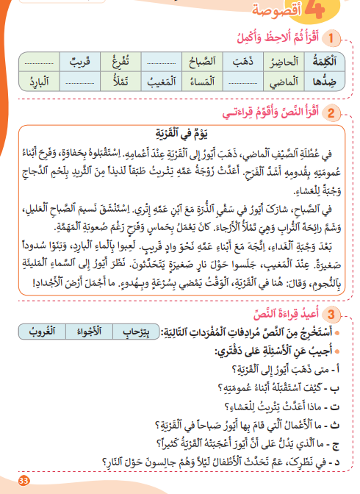
رتتذكرون النشاط المنزلي الذي كلفتكم به نهاية الحصة السابقة(الصفحة 33). سأراقب ما قمتم به، قبل أن نبدأ حصة اليوم
في منزلي سأقوم ب:
1- أنجز (النشاط1) وأقرأ الكلمات بدقة وسرعة؛
2- أقرأ النص (يوم في القرية) بدقة وطلاقة واسترسال؛
3- أجيب عن السؤالين ج – د من(النشاط3) وأنقل الجواب على دفتري؛
4- أستعد لعرض إنجازي على أستاذي في الحصة المقبلة.

Slide 8
1
افتتاح الحصة

Slide 9
مرحبا بكم، سننطلق في حصة اللغة العربية.
سلوك اليوم
العمل في ثنائيات

Slide 10


سنتذكر السلوكات اللازمة للعمل في ثنائيات: استعدوا ببطاقات صحيح/خطأ
هذه هي أيقونة العمل في ثنائيات
أشارك العمل مع زميلي /زميلتي بهدوء
لا أنصح زميلي؛ لأن ذلك مهمة الأستاذ فقط
أقدم لزميلي المساعدة متى ما طلبها مني
لا أعير زميلي وسيلتي الخاصة
لا أصحح له خطأه؛ لأن ذلك مهمة الأستاذ فقط
لا أقبل تصحيح زميلي لخطئي
صَحيحٌ
صَحيحٌ
خَطَأٌ
صَحيحٌ
خَطَأٌ
خَطَأٌ
خَطَأٌ

Slide 11
يصرح الأستاذ بالهدف من الحصة بشكل واضح ومختصر. ويمكن تسجيله على جانب من السبورة.
في حصة اليوم سنعمل جميعا على تحقق الهدف الآتي:

Slide 12
2
قراءة فقرة بدقة وطلاقة
إمـلاء
نشاط اعتيادي

Slide 13
تابعوا معي، سأقرأ الفقرة
تُعَدُّ ٱلْمَدْرَسَةُ مَكاناً نَتَعَلَّمُ فِيهِ ٱلْعِلْمَ وَٱلْأَخْلاقَ، وَنَكْسِبُ فيهِ أَصْدِقاءَ جُدُداً، وَنُطَوِّرُ مَهاراتِنا كُلَّ يَوْمٍ. إِنَّها بابُ ٱلْمُسْتَقْبَلِ، وَمِفْتاحُ ٱلنَّجاحِ.

Slide 14
في ثنائيات، أقرأ لزميلي ويقرأ لي قراءة هامسة
تُعَدُّ ٱلْمَدْرَسَةُ مَكاناً نَتَعَلَّمُ فِيهِ ٱلْعِلْمَ وَٱلْأَخْلاقَ، وَنَكْسِبُ فيهِ أَصْدِقاءَ جُدُداً، وَنُطَوِّرُ مَهاراتِنا كُلَّ يَوْمٍ. إِنَّها بابُ ٱلْمُسْتَقْبَلِ، وَمِفْتاحُ ٱلنَّجاحِ.

Slide 15
قراءات فردية، مع احتساب عدد الأخطاء
تُعَدُّ ٱلْمَدْرَسَةُ مَكاناً نَتَعَلَّمُ فِيهِ ٱلْعِلْمَ وَٱلْأَخْلاقَ، وَنَكْسِبُ فيهِ أَصْدِقاءَ جُدُداً، وَنُطَوِّرُ مَهاراتِنا كُلَّ يَوْمٍ. إِنَّها بابُ ٱلْمُسْتَقْبَلِ، وَمِفْتاحُ ٱلنَّجاحِ.

Slide 16

الآن ستكتبون كلمات تنتهي بهمزة، لنتذكر أولا قاعدة الهمزة المتطرفة
اَلْهَمْزَةُ ٱلْمُتَطَرِّفَةُ هِيَ ٱلْهَمْزَةُ الَّتي تَقَعُ فِي آخِرِ ٱلْكَلِمَةِ، وَتُكْتَبُ حَسَبَ حَرَكَةِ ٱلْحَرْفِ الَّذي قَبْلَها فَقَطْ.
اَلْقاعِدَةُ
تُكْتَبُ ٱلْهَمْزَةُ ٱلْمُتَطَرِّفَةُ عَلى أَلِفٍ إِذا كانَ ما قَبْلَها مَفْتُوحاً. مثالٌ: قَرَأَ - مَلَأَ
مَتى تُكْتَبُ ٱلْهَمْزَةُ ٱلْمُتَطَرِّفَةُ عَلى أَلِفٍ (أ)؟

Slide 17
الآن ستكتبون كلمات تنتهي بهمزة، لنتذكر القاعدة أولا
تُكْتَبُ ٱلْهَمْزَةُ ٱلْمُتَطَرِّفَةُ عَلى واوٍ إِذا كانَ ما قَبْلَها مَضْمُوماً. مثالٌ: تَبَاطُؤٌ – لُؤْلُؤٌ
مَتى تُكْتَبُ ٱلْهَمْزَةُ ٱلْمُتَطَرِّفَةُ عَلى واوٍ(ؤ)؟
تُكْتَبُ ٱلْهَمْزَةُ ٱلْمُتَطَرِّفَةُ على ياءٍ إِذا كانَ ما قَبْلَها مَكْسُوراً. مثالٌ: بَادِئٌ – شَاطِئٌ
مَتى تُكْتَبُ ٱلْهَمْزَةُ ٱلْمُتَطَرِّفَةُ عَلى ياءٍ(ئ)؟
تُكْتَبُ ٱلْهَمْزَةُ ٱلْمُتَطَرِّفَةُ على ٱلسَّطْرِ إِذا كانَ ما قَبْلَها ساكِناً. مثالٌ: شَيْءٌ – عِبْءٌ - بَطيءٌ
مَتى تُكْتَبُ ٱلْهَمْزَةُ ٱلْمُتَطَرِّفَةُ عَلى ٱلسَّطْرِ(ء)؟

Slide 18


  الآن سأملي عليكم كلمات تنتهي بهمزة. اُكتبوا: قارئ

Slide 19

الكل يرفع اللوحة عند الإشارة، لكي نصحح جميعا.
قارِئٌ
لاحظوا جيدا، وصححوا.
من يعلل الجواب؟ لماذا كتبت الهمزة على الياء؟

Slide 20
  اُكتبوا: جزء

Slide 21
الكل يرفع اللوحة عند الإشارة، لكي نصحح جميعا.
جُزْءٌ
لاحظوا جيدا، وصححوا.
من يعلل الجواب؟ لماذا كتبت الهمزة على السطر؟

Slide 22
  اُكتبوا: نشأ

Slide 23
الكل يرفع اللوحة عند الإشارة، لكي نصحح جميعا.
نَشَأَ
لاحظوا جيدا، وصححوا.
من يعلل الجواب؟ لماذا كتبت الهمزة على الألف؟

Slide 24
3
  تنمية المعجم
  قراءة نص بطلاقة والتفاعل معه؛
  كتابة: الإجابة عن أسئلة الفهم.
أنشطة القراءة والكتابة

Slide 25

الآن، لاحظوا كيف سأجد جمع الكلمات الآتية
اَلْكَلِمَةُ | جَمْعُها
اَلْقْراءَةُ | ........................................
فَريقٌ | ........................................
قيمَةٌ
اَلْقِراءاتُ
فُرُقٌ
قِيَمٌ

Slide 26
قراءات فردية جهرية
اَلْكَلِمَةُ | جَمْعُها
اَلْقْراءَةُ | ........................................
فَريقٌ | ........................................
قيمَةٌ
اَلْقِراءاتُ
فُرُقٌ
قِيَمٌ

Slide 27
الآن دوركم، كل ثنائي سيبحث عن جمع الكلمات الآتية
اَلْكَلِمَةُ | جَمْعُها
اَلْمُساعَدَةُ | ........................................
اَلطَّيِّبَةُ | ........................................
اَلْفِكْرَةُ
عَقْلٌ

Slide 28
لنصحح جماعة: الثنائي الفائز هو من وجد جمع الكلمات الأربع
اَلْكَلِمَةُ | جَمْعُها
اَلْمُساعَدَةُ | ........................................
اَلطَّيِّبَةُ | ........................................
اَلْفِكْرَةُ
عَقْلٌ
اَلْمُساعَداتُ
اَلطَّيِّباتُ
اَلْأَفْكارُ
عُقولٌ

Slide 29
قراءات فردية جهرية للكلمات
اَلْكَلِمَةُ | جَمْعُها
اَلْمُساعَدَةُ | ........................................
اَلطَّيِّبَةُ | ........................................
اَلْفِكْرَةُ
عَقْلٌ
اَلْمُساعَداتُ
اَلطَّيِّباتُ
اَلْأَفْكارُ
عُقولٌ

Slide 30
سأعرض عليكم بعض المفرد، وعليكم كتابة الجمع على اللوحة
اَلْفِكْرَةُ
قيمَةٌ

Slide 31
الآن كل ثنائي ينشئ الخريطة الذهنية لعنوان نصنا الجديد، ويطرح توقعين. سأمر بين الصفوف
......
......
اَلْبَيْتُ ٱلثّاني
.......

Slide 32
عرض التوقعات: ستشاركون في صياغة التوقعات. في نظركم عن أي بيت سيتحدث النص؟ هل تعرفون بيتا ثانيا؟ مثلا
اَلْمَدْرَسَةُ
بَيْتُ ٱلْعَمِّ
اَلْبَيْتُ ٱلثّاني
بَيْتُ ٱلْجارِ

Slide 33
يصوغ المتعلمون بمساعدة الأستاذ بعض التوقعات وتسجل على جانب من السبورة. مثلا:
اَلتَّوَقُّعاتُ
قد يَتَحَدَّثُ ٱلنَّصُّ عَنْ بَيْتِ الْعَمِّ.
أَتَوَقَّعُ أَنْ يَتَحَدَّثَ ٱلنَّصُّ عَنْ ٱلْمَدْرَسَةِ.
اَلْبَيْتُ ٱلثّاني
رُبَّما سَيَتَحَدَّثُ ٱلنَّصُّ عَنْ بَيْتِ ٱلْجارِ.

Slide 34
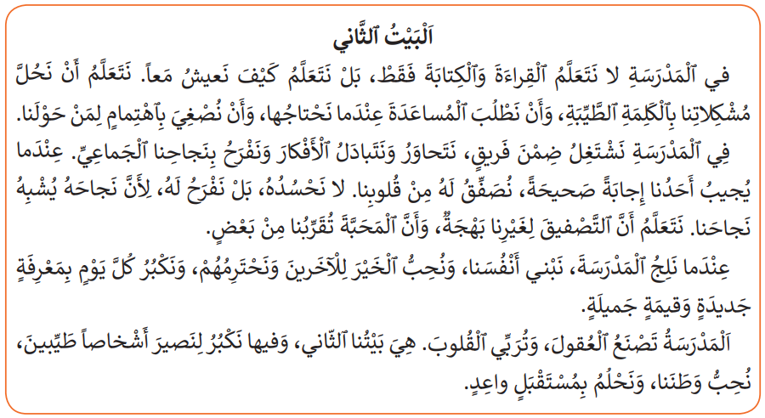
الآن، اقرؤوا النص قراءة فردية هامسة للتحقق من التوقعات، سأمر بين الصفوف.

Slide 35

عند إشارتي، ناقش مع زميلك كيف تحققت من التوقعات

Slide 36
لنصحح جميعا: ما الذي اعتمدتموه للتحقق؟ (توجيههم لتعليل الجواب)
اَلتَّحَقُّقُ
خَطَأٌ
قد يَتَحَدَّثُ ٱلنَّصُّ عَنْ بَيْتِ الْعَمِّ.
خَطَأٌ
رُبَّما سَيَتَحَدَّثُ ٱلنَّصُّ عَنْ بَيْتِ ٱلْجاِر.
صَحيحٌ
أَتَوَقَّعُ أَنْ يَتَحَدَّثَ ٱلنَّصُّ عَنْ ٱلْمَدْرَسَةِ.

Slide 37
الآن على كراساتكم ص:33، ضعوا سطرا تحت الكلمات في النص عبر قراءة مسحية سريعة.
اَلْمُساعَدَةَ
اَلْأَفْكارَ
اَلطَّيِّبَةِ
قيمَةٌ
اَلْعُقولَ
فَريقٍ

Slide 38

لنصحح جميعا: الفائز من وحد أكبر عدد من الكلمات

Slide 39
الآن، ركزوا جيدا مع قراءتي للنص. تابعوا ولا ترددوا بعدي

Slide 40
من خلال تتبعكم، ما رأيكم في قراءتي؟.
متوسط | لا | نعم
 |  |  | - هَلْ كانَ صَوْتي مَسْموعاً وَواضِحاً؟
 |  |  | - هَلْ كانَتِ قِراءَتي مُسْتَرْسَلَةً؟
 |  |  | - هَلْ ٱحْتَرَمْتُ عَلاماتِ ٱلتَّرْقيمِ؟
 |  |  | - هَلْ كُنْتُ مُسْرِعاً في قِراءَتي؟
 |  |  | - هَلْ تُريدونَ أَنْ أُعيدَ ٱلْقِراءَةَ مَرَّةً ثانِيَةً؟

Slide 41

الآن دوركم، كل واحد منكم يقرأ النص قراءة هامسة.

Slide 42
عند إشارتي، كل متعلم يقرأ لزميله قراءة هامسة. أصحح لزميلي.

Slide 43
لنقرأ الفقرة الأولى قراءة مشتركة، نبدأ عند إشارتي.

Slide 44
الآن سأعين من يقرأ قراءة جهرية، تابعوا بأصبعكم، لإبداء رأيكم في قراءة القارئ(كل متعلم يقرأ فقرة واحدة).

Slide 45
الآن سنبحث عن مرادفات بعض الكلمات في النص، سأبدأ انا مع كلمة: المُساندة(تأتي غالبا مع طلبها)

Slide 46
دوركم الآن للبحث في ثنائيات عن مرادفات: نُنْصِتُ – ندخل - سرور

Slide 47
لنصحح جميعا: عليكم تعليل جوابكم: كيف توصلتم إلى تحديد المرادف؟

Slide 48

كل مجموعة ستقوم بتركيب الكلمات في جمل مفيدة: اختاروا مرادفا واحدا
اَلْكَلِمَةُ | مُرادِفُها | تَرْكيبُها في جُمْلَةٍ
اَلْمُسانَدَةُ | ................................
نُنْصِتُ | ................................
نَدْخُلُ
سُرورٌ
..........................
اَلْمُساعَدَةُ
..........................
نُصْغي
..........................
نَلِجُ
..........................
بَهْجَةٌ

Slide 49
تصحيح جماعيى، المجموعة الفائزة هي التي وجدت جملا صحيحة

Slide 50
سأعرض عليكم بعض الكلمات من التي رأيناها: عليكم كتابة مرادفها على ألواحكم
نَدْخُلُ
بَهْجَةٌ
اَلْمُساعَدَةُ

Slide 51

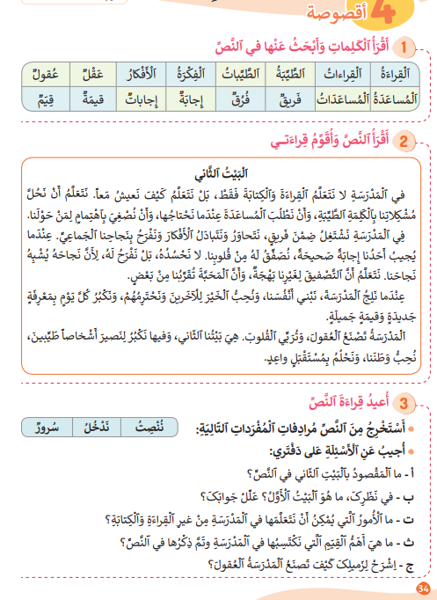
خذوا كراساتكم ص:34، في مجموعاتكم، ستجيبون عن أسئلة الفهم داخل الإطار الأحمر(أ – ب – ت -ث)

Slide 52

الآن، كل مجموعة تعرض عملها، ونصحح جميعا

Slide 53
تصحيح جماعي على السبورة
اَلْمَقْصودُ باؐلْبَيْتِ اؐلثّاني في اؐلنَّصِّ: اَلْمَدْرَسَةُ.
ما اؐلْمَقْصودُ باؐلْبَيْتِ اؐلثّاني في اؐلنَّصِّ؟
اَلْبَيْتُ اؐلْأَوَّلُ هُوَ بَيْتُ اؐلْأُسْرَةِ؛ لِأَنّنا نَشَأْنا فيهِ، وَتَرَبَّيْنا فيهِ قَبْلَ الْمَدْرَسَةِ.
في نَظَرِكَ، ما هُوَ اؐلْبَيْتُ اؐلْأَوَّلُ؟ عَلِّلْ جَوابَكَ؟
يُمْكِنُ أَنْ نَتَعَلَّمَ في اؐلْمَدْرَسَةِ اَلْأَخْلاقَ وَاؐلْقِيَمَ وَحُبَّ اؐلْوَطَنِ...
ما اؐلْأُمورُ اؐلَّتي يُمْكِنُ أَنْ نَتَعَلَّمَها في اؐلْمَدْرَسَةِ مِنْ غيرِ اؐلْقِراءَةِ وَاؐلْكِتابَةِ؟
أََهَمُّ اؐلْقِيَمِ اؐلَّتي ذُكِرَتْ في اؐلنَّصِّ:
اَلْإِصْغاءُ – حَلُّ اؐلْمُشْكِلاتِ – اَلْحِوارُ – اَلْمَحَبَّةُ – اَلاِحْتِرامُ – حُبُّ اؐلْوَطَنِ...
ما هيَ أََهَمُّ اؐلْقِيَمِ اؐلَّتي نَكْتَسِبُها في اؐلْمَدْرَسَةِ وتَمَّ ذِكْرُها في اؐلنَّصِّ؟

Slide 54

قراءات فردية: أحدكم يقرأ السؤال والآخر يقرأ الجواب
اَلْمَقْصودُ باؐلْبَيْتِ اؐلثّاني في اؐلنَّصِّ: اَلْمَدْرَسَةُ.
ما اؐلْمَقْصودُ باؐلْبَيْتِ اؐلثّاني في اؐلنَّصِّ؟
اَلْبَيْتُ اؐلْأَوَّلُ هُوَ بَيْتُ اؐلْأُسْرَةِ؛ لِأَنّنا نَشَأْنا فيهِ، وَتَرَبَّيْنا فيهِ قَبْلَ الْمَدْرَسَةِ.
في نَظَرِكَ، ما هُوَ اؐلْبَيْتُ اؐلْأَوَّلُ؟ عَلِّلْ جَوابَكَ؟
يُمْكِنُ أَنْ نَتَعَلَّمَ في اؐلْمَدْرَسَةِ اَلْأَخْلاقَ وَاؐلْقِيَمَ وَحُبَّ اؐلْوَطَنِ...
ما اؐلْأُمورُ اؐلَّتي يُمْكِنُ أَنْ نَتَعَلَّمَها في اؐلْمَدْرَسَةِ مِنْ غيرِ اؐلْقِراءَةِ وَاؐلْكِتابَةِ؟
أََهَمُّ اؐلْقِيَمِ اؐلَّتي ذُكِرَتْ في اؐلنَّصِّ:
اَلْإِصْغاءُ – حَلُّ اؐلْمُشْكِلاتِ – اَلْحِوارُ – اَلْمَحَبَّةُ – اَلاِحْتِرامُ – حُبُّ اؐلْوَطَنِ...
ما هيَ أََهَمُّ اؐلْقِيَمِ اؐلَّتي نَكْتَسِبُها في اؐلْمَدْرَسَةِ وتَمَّ ذِكْرُها في اؐلنَّصِّ؟

Slide 55


خذوا ألواحكم، كل واحد يكتب جملة جديدة تعلمها هذا اليوم:
أكتب على لوحتي جملة جديدة تعلمتها هذا اليوم:

Slide 56
الآن من يعيد قراءة النص بدقة وطلاقة واسترسال؟

Slide 57
4
لعبة وماذا بعد؟
ألعاب

Slide 58
في مجموعات، ستتممون بأربع جمل لتكوين فقرة. وأنا أعطيكم الجملة الأولى
اِسْتَيْقَظَ تامِرٌ باكِراً اؐسْتِعْداداً للذّهابِ إِلى مَدْرَسَتِهِ.
......................................................................................................................

Slide 59
عرض الاعمال. المجموعة الفائزة هي من تقدم فقرة متجانسة بدون أخطاء:
اِسْتَيْقَظَ تامِرٌ باكِراً اؐسْتِعْداداً للذّهابِ إِلى مَدْرَسَتِهِ.
......................................................................................................................

Slide 60
الواجبات المنزلية
تبصر الحصة
5
اختتام الحصة

Slide 61

في منازلكم، ستشتغلون على الكراسة الصفحة: 34، سأراقب عملكم بداية الحصة الموالية إن شاء الله.
في منزلي سأقوم ب:
1- أقرأ الكلمات بدقة وسرعة على أحد أفراد أسرتي؛
2- أقرأ النص (البيت الثاني) بدقة وطلاقة واسترسال؛
3- أجيب عن السؤال –ج- من(النشاط3) وأنقل الجواب على دفتري؛
4- أستعد لعرض إنجازي على أستاذي في الحصة المقبلة.

Slide 62
أنهينا حصة اللغة العربية لهذا اليوم، شكرا لحسن تفاعلكم.
إلى اللقاء... نلتقي في الحصة القادمة إن شاء الله

Slide 63
تبصر الحصة
يسجل الأستاذ ملاحظاته عن الحصة على المذكرة اليومية، ومدى تفاعل المتعلمين مع مجرياتها؛
يسجل النسبة المئوية التي يقدرها لتحقق أهداف الحصة.

